Slide 1

Caratterizzazione chimica delle fibre cellulosiche. Analisi delle modificazioni strutturali indotte da trattamenti chimici
Sulmona maggio 2009
Giangiacomo Torri
Istituto di Ricerche Chimiche e Biochimiche G. Ronzoni,
Milano - Italy
Photo YOSHIE NISHIKAWA ®

Slide 2
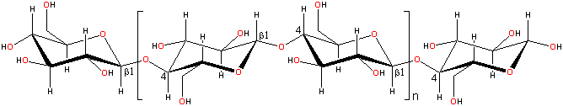
Struttura della cellulosa
E’ un polisaccaride altamente ordinato, insolubile, con una struttura semicristallina, contenente fino a 10 000 molecole di glucosio...
1. unite da legami 1,4ß-glucosidici in lunghissime catene lineari a maglie
Fibra di cellulosa
5
Macrofibrilla 0,5μm
2. le catene, unite tra loro da legami idrogeno, formano strutture a fasci dette micelle
Microfibrilla 10-25 nm
4
3
3. 10-20 micelle sono unite a formare microfibrille
4. le microfibrille si attorcigliano come i fili di una corda e formano macrofibrille che
Molecola
di cellulosa
Micella
2
5. costituiscono un sistema di fibre intrecciate tra loro su diversi piani
C₆H₁₁O₅
1

Slide 3
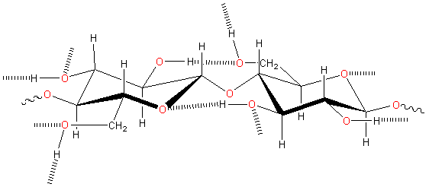
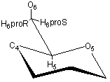
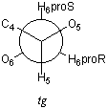
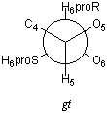
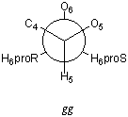
As a consequence of the ⁴C₁ chair conformation and the (1-4) glycosidic linkage of the β-D-glucopyranose residues the structure is very extended and corresponds to a two-fold helix having a periodicity of 10.36 Å.
An intramolecular hydrogen bond between O3 and the ring O5 of another residue provides additional stabilisation (O5....O3: 2.75 Å). This linkage is standard in cellulose chains with two-fold symmetry but is absent when other less stable conformations are derived under different external environments.
The exo-cyclic primary hydroxyl groups (O6) can adopt three low-energy conformations (gauche-gauche, gauche-trans and trans-gauche) depending on a gauche stereoelectronic effect.
tg gt gg
⁴C₁ chair conformation of a hexopyranose and Newman-projections of the three
staggered conformations about the C₅-C₆ bond. In this figure g and t are abbreviations of gauche (60°) and trans (180°), respectively, indicating qualitatively the value of a dihedral angle. The angle of the O₆-C₆-C₅-O₅ moiety is indicated by the first character and the angle of the O₆-C₆-C₅-C₄ moiety by the second

Slide 4
∗ La cellulosa ha una resistenza pari a quella di una lamina di acciaio di uguale spessore
∗ La consistenza viene aumentata da altri polimeri: lignina, emicellulose o pectine, riempiono gli spazi tra le molecole di cellulosa
Ponti di Ca⁺ tra le molecole di pectina
Glicoproteina
Microfibrilla
Pectine
∗ Nelle piante giovani è ∼ 15 % del peso secco, e diventa più del 50% nelle piante legnose adulte
Emicellulosa
∗ E’ il composto organico
più abbondante in natura
e substrato di attiva degradazione in svariati ambienti.

Slide 5
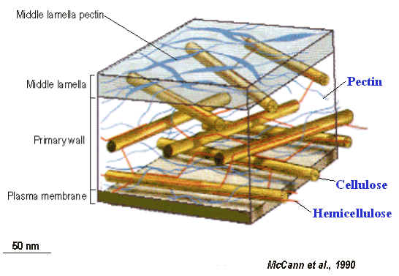
The hemicelluloses constitute a large number of different polysaccharide molecules actually form a matrix for the cellulose microfibrils involving molecular interactions such as hydrogen bonds and van der Waal's forcess.
Xyloglucans are major components of the hemicelluloses of higher plant dicotyledons and represent 20% of dry weight primary cell wall material.
Xyloglucans, like the xylans, are closely associated with cellulose microfibrils through intermediary hydrogen bonds.
.
Pectins constitute a major component of mono- and dicotyledon higher plants, about 35% of dry weight cell wall.
Pectins represent a complex range of carbohydrate molecules whose backbone is composed chiefly of chains of a-D-(1-4) galacturonan interrupted by units of a-L-(1-2) rhamnose regions that are frequently branched with side-chains composed of neutral sugars of the arabinan and arabino-galactan type.

Slide 6
DEFINIZIONI DI PESO MOLECOLARE
Il peso molecolare dei polimeri richiede un discorso diverso da quello delle molecole piccole e non solo per il fatto che i pesi molecolari dei polimeri sono veramente elevati.
I polimeri sono diversi. Immaginate un polietilene. Se abbiamo un campione di polietilene, ed alcune catene hanno cinquantamila atomi di carbonio al loro interno, ed altre ne hanno cinquantamila più due, questa piccola differenza non apporterà alcun cambiamento. In pratica non si trova mai un campione di un polimero sintetico nel quale tutte le catene abbiano lo stesso peso molecolare. Abbiamo invece una curva a campana che indica la distribuzione dei pesi molecolari. Alcune catene polimeriche saranno molto più grandi di altre, all'estremità superiore della curva. Altre, molto piccole, si troveranno all'estremità inferiore della curva. Il numero più grande di solito è raggruppato intorno ad un punto centrale, il punto più alto della curva.

Slide 7
Quando si parla di polimeri quindi vengono presi in considerazione i pesi molecolari medi.
La media può essere calcolata in diversi modi, ed ogni metodo ha il suo valore.
Peso molecolare medio numerico, Mn
Il peso molecolare medio numerico è praticamente il peso totale di tutte le molecole polimeriche di un campione, diviso per il numero totale di molecole polimeriche dello stesso campione.
Peso molecolare medio ponderale, Mw
Il peso molecolare medio ponderale è leggermente più complicato. E' basato sul fatto che una grande molecola contiene una quantità maggiore della massa totale del campione di polimero rispetto alla quantità contenuta dalle molecole più piccole.

Slide 8
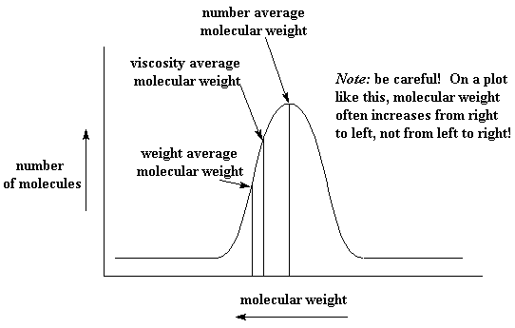
Distribuzione
Nessuno di questi “pesi medi”, preso singolarmente, è completo. Normalmente la cosa migliore è cercare di conoscere la distribuzione del peso molecolare. La distribuzione è un grafico dove viene rappresentato il peso molecolare sull'asse x e la quantità di polimero di un determinato peso molecolare sull'asse y.

Slide 9
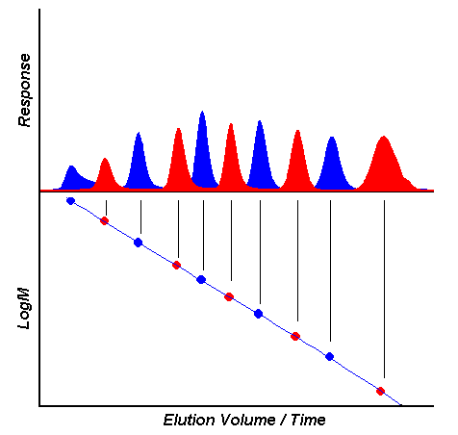
Calibrazione in GPC utilizzando uno standard narrow
Iniezioni di standard narrow multipli riducono il tempo necessario alla calibrazione del sistema
Injection 1 Injection 2
Inj 2
Inj 1
I picchi degli standard devono essere completamente risolti per ottenere tempi di ritenzione ripetibili

Slide 10
Effetto della forma molecolare sul volume di ritenzione
Le colonne separano per dimensione, non per peso molecolare.
Cambiamenti strutturali influenzano i risultati

Slide 11
Calibrazione Universale
La Calibrazione Universale è stata introdotta per la prima volta da Benoit nel 1967, il quale dimostrò che, considerando la Viscosità Intrinseca, un elevato numero di polimeri eluiscono con la stessa curva di calibrazione.
10⁹
10⁸
PS “Comb”
PS
Log [η] M
PS “Star”
Hetero-Graft Copolymer
10⁷
PolyMethylMethacrylate
PolyVinylChloride
Graft Copolymer: PS/PMMA
PolyPhenylSiloxane
Polybutadiene
10⁶
Non c’è differenza tra polimeri lineari, ramificati, copolimeri a blocchi, copolimeri eterogenei, ecc.
10⁵
18
20
22
24
26
28
30
ELUTION VOLUME

Slide 12
ABSOLUTE DETERMINATION OF MOLECULAR WEIGHT BY TDA-GPC
  In a conventional GPC experiment, through a TDA detector system, Molecular weight, Intrinsic Viscosity and Molecular size are determined across the entire distribution.
    No specific standards are needed
    The elution volume is not considered
The traditional static LS measurement gives average values of hydrodynamic molecular volumes, loosing relevant information on the polydispersity of polymers. Different absolute chromatographic methods have been developed to solve the problem.

Slide 13
ABSOLUTE DETERMINATION OF MOLECULAR WEIGHT BY TDA-GPC
Which are the TDA detectors?
Refractive Index
Laser Light Scattering (both 90° and low angle)
Viscometer
→ RI = K . dn/dc . Conc
→ LS = K . Mw . (dn/dc)2 . Conc
→ η = K . [η] . Conc
The 3 signals are processed all together in real time.

Slide 14
Angular correction in SEC³
From Light Scattering
Zimm equation
From Viscometer
Get Mw from
Improved P(0)
Combined Measurement

Slide 15
TDA responses of a polysaccharide
-65,76
-75,49
-85,21
Response (mV)
-94,93
-104,66
Aggregato
-114,38
-124,11
RI
-133,83
-143,55
LS
DP
-153,28
-163,00
8,49
9,90
11,31
12,72
14,13
15,54
16,95
18,36
19,76
21,17
22,58
Retention Volume (mL)

Slide 16
HP-SEC/TDA chromatograms of a polysaccharide
RI
RALLS
viscometer
HMW
polymeric
species
aggregates

Slide 17
Determinazione della massa molecolare di fibre di lino via LS
Campione | C_{s} |  | Mn | Mw |  | DPn | DPw | DP CUED | %solub.
P2543 (Sto-sme Nm26) | 4.7% |  | 511.000 | 945.000 |  | 3156 | 5835 | 2966 | 76%
P2548(Sto-sme Nm26) | 7.8% |  | 221.000 | 649.000 |  | 1364 | 4005 | 2966 | 84%
P2292 (TCC) | 7.8% |  | 964.000 | 2.066.000 |  | 1857 | 3980 | nd* | 100%
P2546(Sto-astro 78) | 4.7% |  | 65.000 | 378.000 |  | 401 | 2333 | nd* | 52%
TCC : cellulosa derivatizzata con fenil carbanilato
i prodotti sono stati sciolti in concentrazione bassa (Cp 0.1%) in dimetil acetamide e
una quantità Litio cloruro o del 4.7% o del 7.8%. .

Slide 18
Tab. 2: Risultati analisi GPC determinati mediante viscosità intrinseca
* dato non disponibile
Campione | C_{s} |  | Mn viscos. | Mw viscos. |  | DPw LS | DPvw viscos. | DP CUED | %solub.
P2543 (Sto-sme Nm26) | 4.7% |  | 581.000 | 825.000 |  | 5835 | 5039 | 2966 | 76%
P2548(Sto-sme Nm26) | 7.8% |  | 284.000 | 554.000 |  | 4005 | 3422 | 2966 | 84%
P2292 (TCC) | 7.8% |  | 1.159.000 | 1.879.000 |  | 3980 | 3620 | nd* | 100%
P2546(Sto-astro 78) | 4.7% |  | 160.000 | 670.000 |  | 2333 | 4138 | nd* | 100%

Slide 19
Tab. 3: Risultati analisi GPC reazioni eterificazione con poli(propilen-glicol)diglicidiletere
NB: i dati relativi allo stoppino tale e quale sono viscosimetrici per escludere la presenza di aggregati.
Campione | Molarità NaOMe | C_{s} |  | Mn | Mw |  | DPn | DPw | % solub.
P2543 (Sto-sme Nm26) | - | 4.7% |  | 581.000 | 825.000 |  | 3589 | 5039 | 76%
P2548(Sto-sme Nm26) | - | 7.8% |  | 284.000 | 554.000 |  | 1751 | 3422 | 84%
P2557 | 0.2M | 4.7% |  | 167.000 | 517.000 |  | 1030 | 3189 | 60%
P2540 | 1.0M | 4.7% |  | 290.000 | 881.000 |  | 2246 | 5438 | 56%

Slide 20
Le tecniche di indagine risultate più utili nella caratterizzazione strutturale delle cellulose :
Raggi X
Raman
NMR stato solido

Slide 21
Informazioni Strutturali
RaggiX
Cella elementare unica per tutte le cellulose native
Componente cristallina/amorfa
Raman
Unità ripetitiva cellobiosio
NMR in soluzione
Struttura chimica
Attribuzione segnali studiando cello-oligosaccaridi e cellulose a basso DP
Informazioni isotropiche
NMR stato solido (Cross Polarization-Magic Angle Spinning) in alta risoluzione
Informazioni anisotropiche
Studiare diversi allomorfi

Slide 22

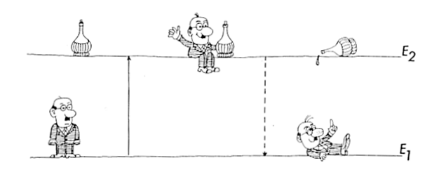
Il fenomeno NMR
1) Eccitazione 2) decadimento 3) rilassamento

Slide 23
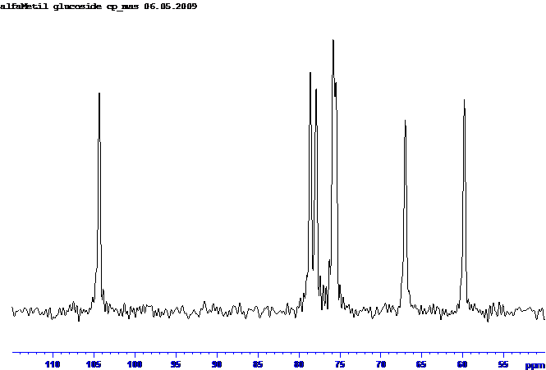

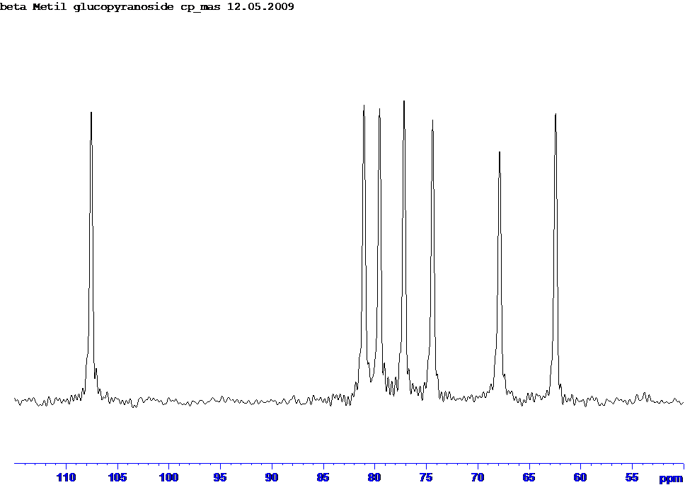

α metil glucoside – CP-MAS NMR
β metil glucoside - CP-MAS NMR

Slide 24
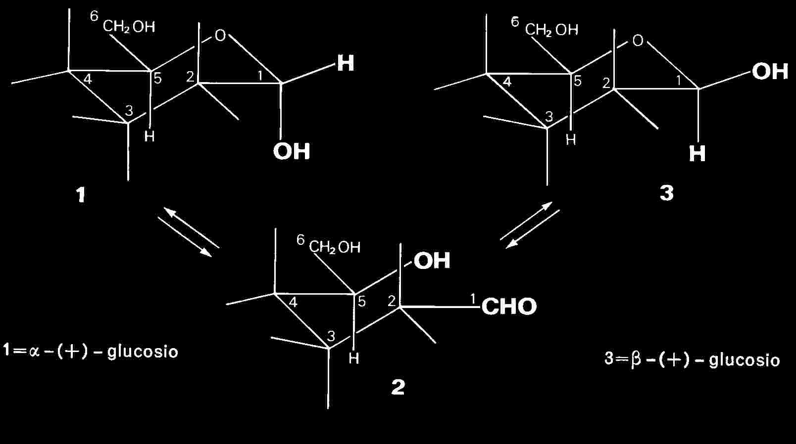
La mutarotazione del glucosio
NELL’ACQUA GLI ANELLI SIA DELL’ α CHE DEL β GLUCOSIO POSSONO APRIRSI E POSSONO QUINDI RICHIUDERSI NELL’ALTRA FORMA

Slide 25
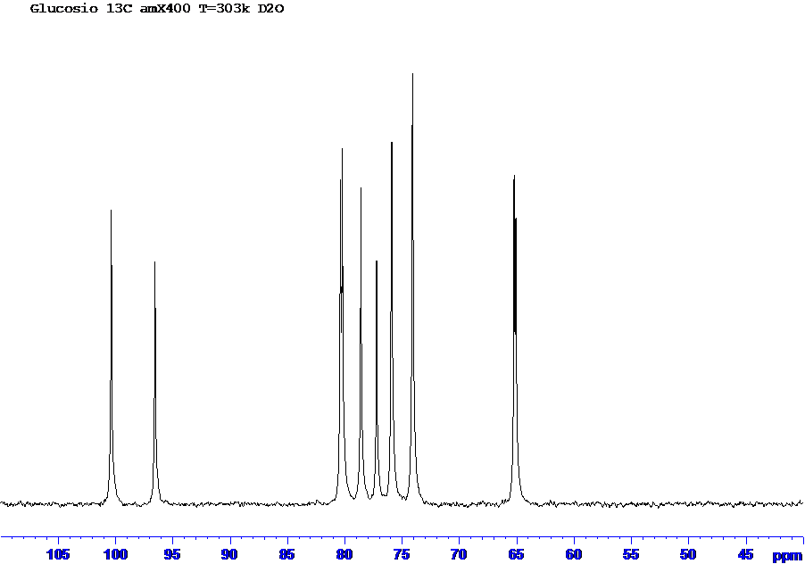
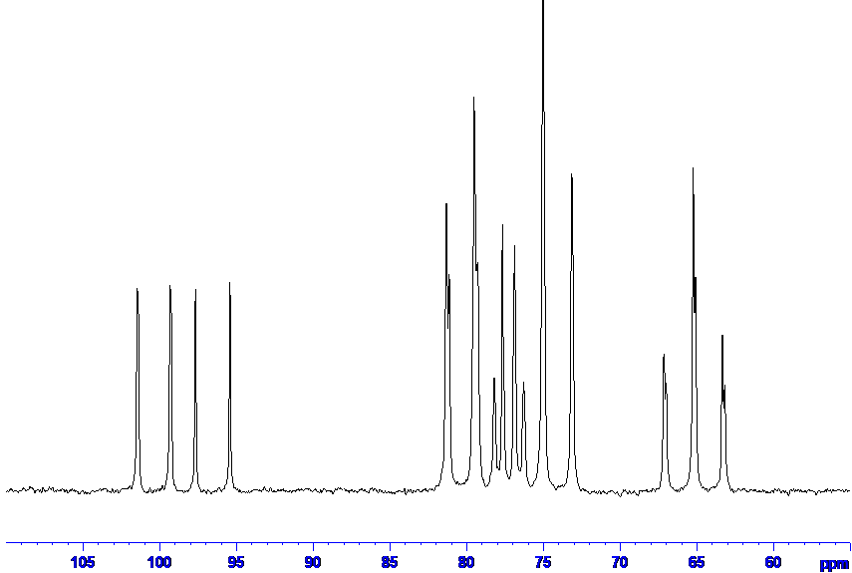
Glucosio in D₂O
spettro ¹³ C NMR disaccoppiato da ¹H
spettro ¹³ C NMR accoppiato a ¹H

Slide 26
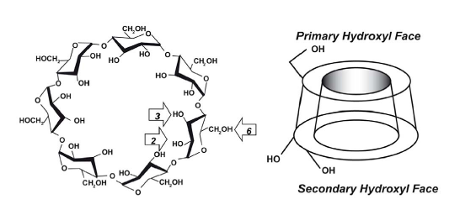
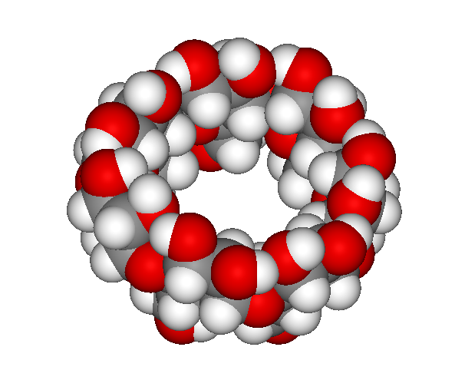
Beta ciclo destrina una macromolecola ciclica composta da 7 anelli di glucosio

Slide 27
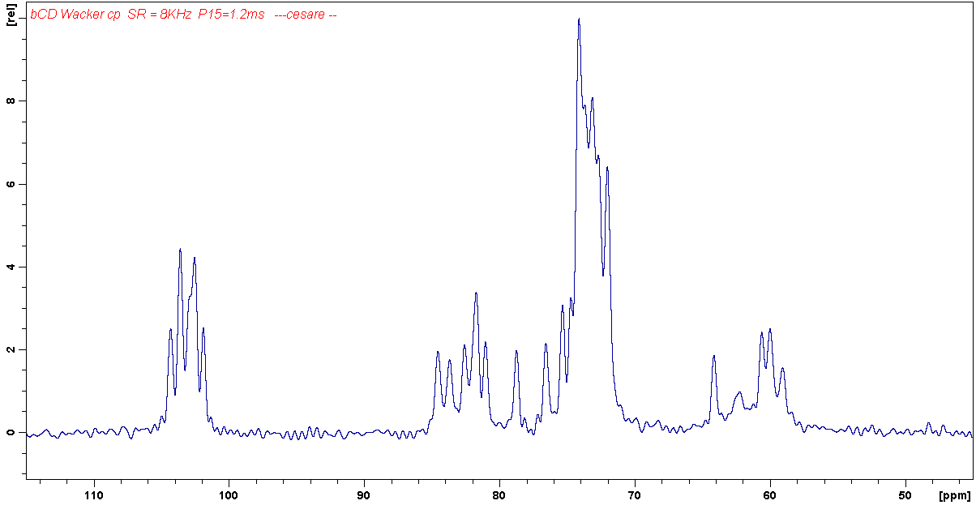
CP MAS NMR di beta ciclo destrina (β-CD)

Slide 28
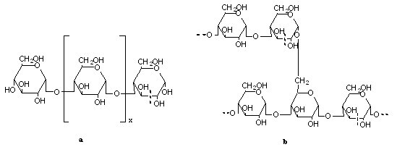
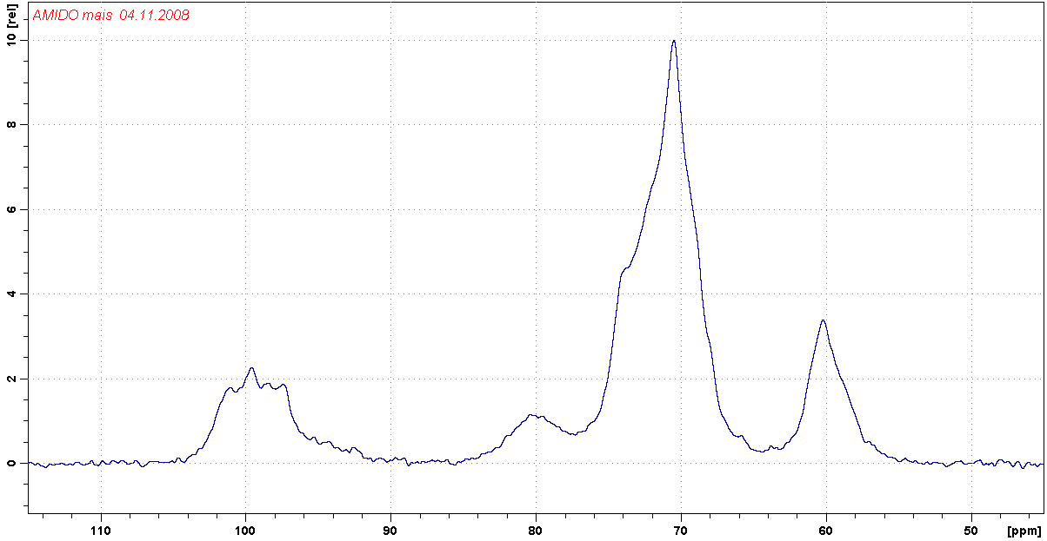

Slide 29
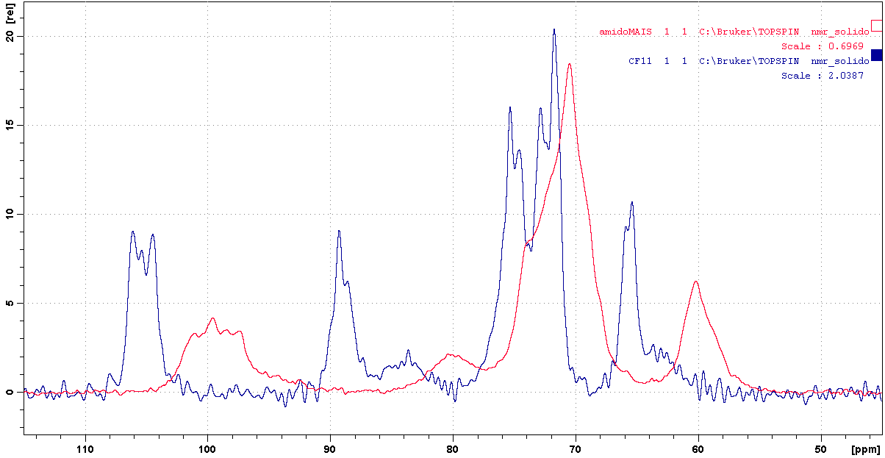

Slide 30
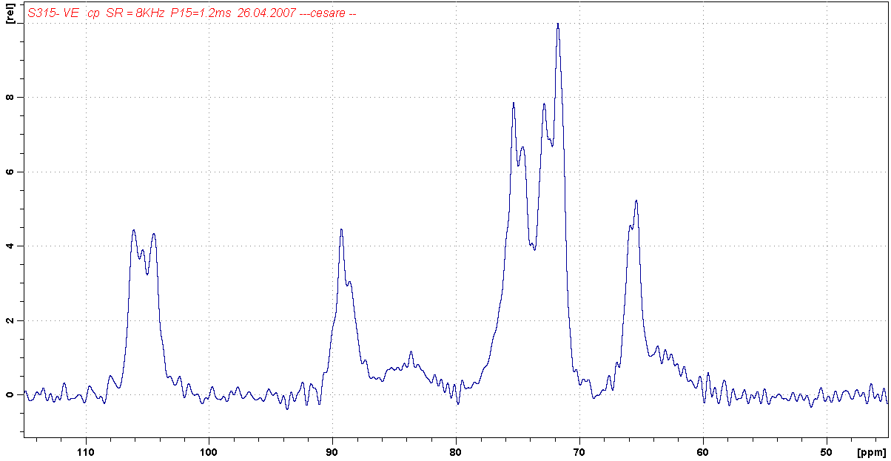
Cellulosa microcristallina (CF11)

Slide 31
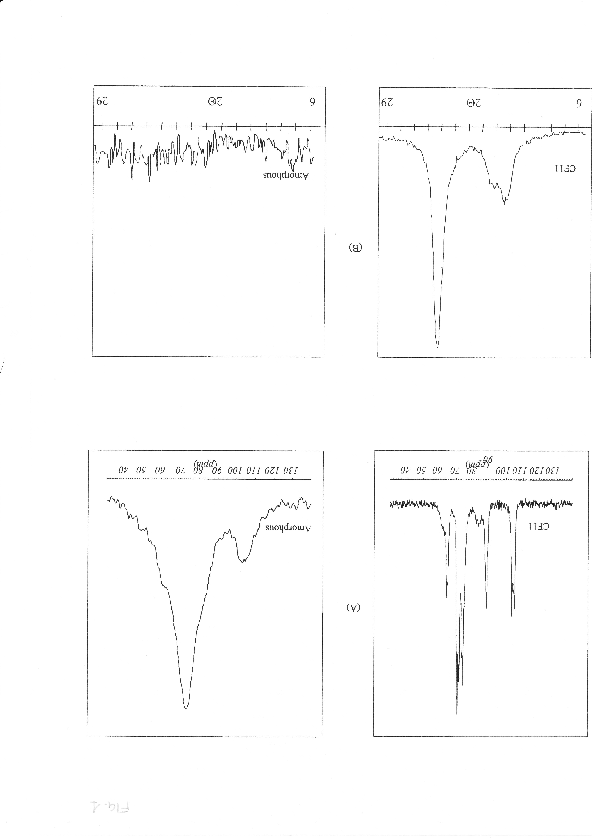
CF11 sciolta e precipitata con metanolo

Slide 32
NaOH 30%; H₂O
Cellulosa nativa (I)
Cellulosa mercerizzata (II)
Fonti:
Piante superiori (pioppo, pino, abete)
Piante annuali(cotone, lino)
Alghe (Valonia)
Batteri (Acetobacter)
composizione chimica analoga
grado di polimerizzazione analogo
aumento di reattività

Slide 33
¹³C CP-MAS cellulosa I e II

Slide 34
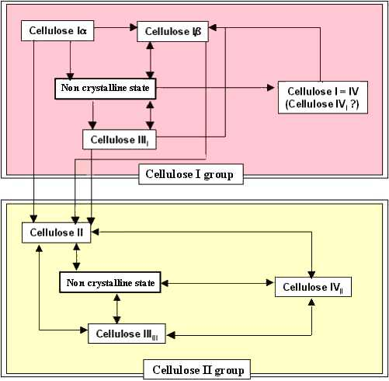
Four principal allomorphs have been identified for cellulose: I, II, III and IV.
Each of these forms can be identified by its characteristic X-ray diffraction pattern.
The relationships among the various allomorphs are shown schematically

Slide 35
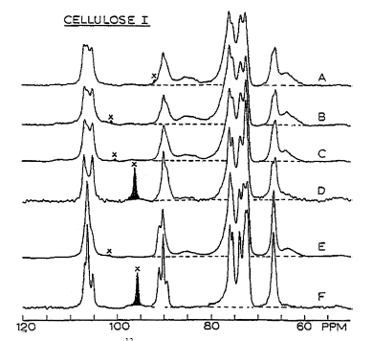
¹³C CP-MAS cellulosa I
C6
C4
C5
C2
C3
C1
C2,C3,C5
C1
C4
C6
Ramie
Cotone
Pino
Cellulosa rigenerata
Acetobacter
Valonia
R.H. Atalla, D.L. VanderHart, Solid State Nuclear Magnetic Resonance 15, 1-19 (1984)

Slide 36
¹³C CP-MAS cellulosa I
differenti profili C1, C4 e C6 sharp
diversa intensità segnali broad
diversi chemical shift
IPOTESI: Eterogeneità nella struttura cristallina,
2 forme cristalline differenti indipendenti per quali gli anidroglucosi non risultano equivalenti all’interno della cella cristallina

Slide 37
Celluloses Iα and Iβ.
First work suggested that, if celluloses from Valonia and bacterial sources had the same crystalline unit cell, native celluloses of different origins might, in the same way, crystallize in different arrangements with different dimensions.
It was ten more years before the existence of two families of native cellulose was confirmed by the application of solid state NMR (¹³C CP/MAS) to a range of cellulose samples of different origins.
From a detailed analysis of the carbon atom couplings observed in the solid state NMR spectrum, Vanderhaart and Atalla established that native cellulose was a composite of two distinct crystalline phases named Iα and Iβ.

Slide 38
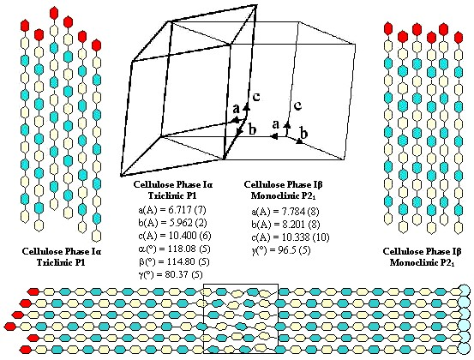
The relationship between the unit cells of monoclinic cellulose Iß and triclinic cellulose Iα

Slide 39
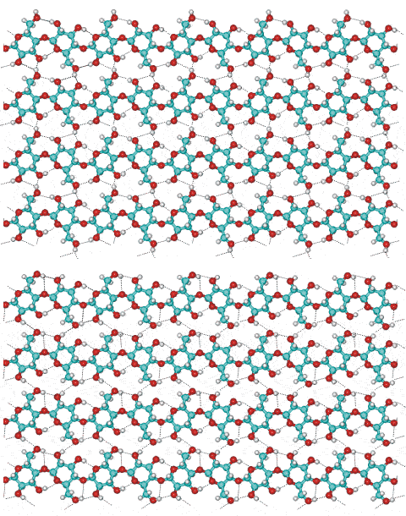
La cellulosa nativa (I)
si differenzia in
cellulosa I_{α}
e
cellulosa I_{β}
Leggenda
Bianco idrogeno
Rosso ossigeno
Azzurro carbonio

Slide 40
Struttura cristallina cellulosa I
Iα cella unitaria triclina (P1)
Iβ cella unitaria monoclina (P2₁)
J. Sudyama, R. Vuong, H. Chanzy, Macromolecules, 1-19 (1991)

Slide 41
¹³C CP-MAS delle due diverse forme cristalline: Iα and Iβ
C1
C2,3,5
C6
C4
R.H. Atalla, D.L. VanderHart, Solid State Nuclear Magnetic Resonance 15, 1-19 (1999)

Slide 42
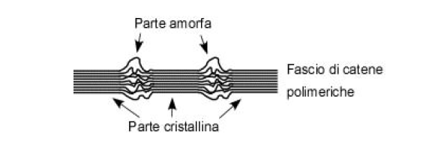
Cellulosa I
Segnali NMR broad
Segnali NMR sharp

Slide 44
Spettro ¹³C Cross Polarization Magic Angle Spinning (CP-MAS)
Avicel (cellulosa I)
C2,C3,C5 Iα+Iβ +C2,C3,C5amor
C1Iα+C1Iβ+C1amor
C4
C6 Iα+C6Iβ
C6 amor
% cristallinità

Slide 45
Variazioni strutturali della cellulosa nativa
sottoposta a trattamento termico

Slide 46
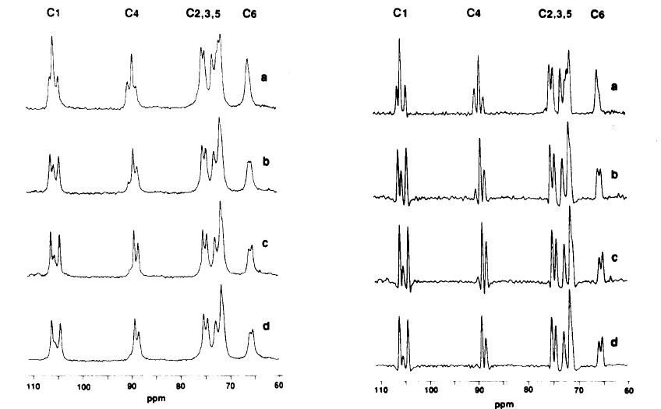
Trasformazione di cellulosa Iα a cellulosa Iβ
Spettri ¹³C CP-MAS Spettri ¹³C CP-MAS elaborati
(Lb -50; GB 0.5)
Valonia
260°C
t 60’
270°C
t 30’
270°C
t 60’
R.H. Atalla, D.L. VanderHart, Solid State Nuclear Magnetic Resonance 15, 1-19 (1999)

Slide 47
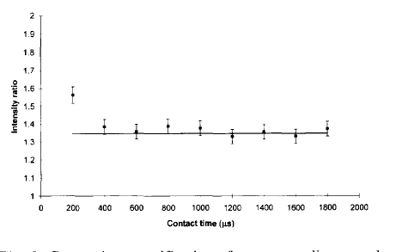
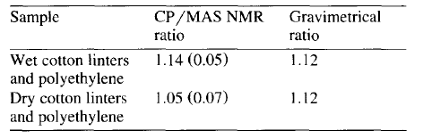
Quantificazione delle diverse forme Allomorfe nella cellulosa I
Verificato l’aspetto quantitative dello spettro CP-MAS utilizzando come standard interno il PE aggiunto si a campioni anidri che idratati
Larsson, Carb. Res. 302, 19-25 (1997)

Slide 48
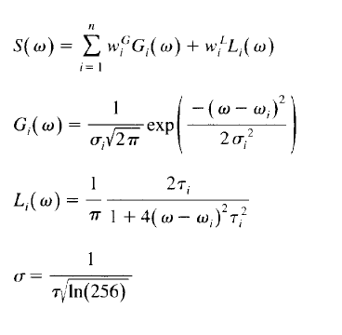
Quantificazione delle diverse forme Allomorfe nella cellulosa I
Deconvoluzione C1 e C4 cotone e cellulosa batterica come somma di solo curve lorenziane
Deconvoluzione C1 e C4 cotone e cellulosa batterica come somma di curve lorenziane e gaussiane
Larsson, Carb. Res. 302, 19-25 (1997)

Slide 49
Fitting ¹³C CP-MAS cotone: C1
Iβ
Iβ
Zone meno ordinate
Iα
II
Larsson, Carb. Res. 302, 19-25 (1997)

Slide 50
Fitting ¹³C CP-MAS cotone: C4
Larsson, Carb. Res. 302, 19-25 (1997)

